Slide 1
МИНИСТЕРСТВО НАУКИ И ВЫСШЕГО ОБРАЗОВАНИЯ РОССИЙСКОЙ ФЕДЕРАЦИИ ФЕДЕРАЛЬНОЕ ГОСУДАРСТВЕННОЕ БЮДЖЕТНОЕ ОБРАЗОВАТЕЛЬНОЕ УЧРЕЖДЕНИЕ ВЫСШЕГО ОБРАЗОВАНИЯ «РОССИЙСКИЙ ЭКОНОМИЧЕСКИЙ УНИВЕРСИТЕТ ИМЕНИ Г.В. ПЛЕХАНОВА» ВЫСШАЯ ШКОЛА МЕНЕДЖМЕНТА ТЕМА ВЫПУСКНОЙ КВАЛИФИКАЦИОННОЙ РАБОТЫ В ФОРМЕ СТАРТАП РАЗРАБОТКА ПРОЕКТА МЕССЕНДЖЕРА ЭКСКУРСИЙ ПО ВЫСШИМ УЧЕБНЫМ ЗАВЕДЕНИЯМ РОССИИ
Исполнители: Рещиков Георгий и Кашина Анна
Группа: 15.08Д-11бТ/20, 4-й курс, факультет ВШМ
Научный руководитель: Кульгачев Иван Петрович,
к.ф.н., доцент
Москва - 2024

Slide 2
1. Актуальность, объект и предмет исследования
Актуальность проекта:
- повышение инвестиционной активности для развития туристской инфраструктуры в области школьного туризма.
- разработку информационного поля для проведения рекламной деятельности и повышения конкурентоспособности среди университетов
Объект исследования –развитие школьного туризма.
Предмет исследования -проект мессенджера экскурсий по высшим учебным заведениям России.
2. Цели и стратегии ВКРС
Целями проекта выступают:
1. Создание принципиально нового туристского экскурсионного продукта и продвижение его на всероссийский уровень по узнаваемости, привлекательности, качеству.
2. Формирование предложений по внедрению конкретного туристского продукта, исследование его эффективности и масштабности;
3. Маркетинговое продвижение создаваемого командой приложения;
4. Развитие школьного туризма;
5.Правильное и рациональное продвижение создаваемого приложения.
Исследовать и изучить статистические факторы, которые связаны с ежегодным количеством абитуриентов и узнать основные проблемы;
Создание на основе прогнозирования развития туризма полноценного туристического приложения, которое будет направлено на развитие школьного туризма, а также способствовать увеличению людей, желавших получить высшее образование; создание маркетинговых основ существования турпродукта на ближайшие годы, обеспечивая дальнейшее сотрудничество университетами;
Цифровое развитие в сфере туризма – позитивное повлияет не только на рассматриваемую сферу, но и на другие сферы экономики страны.
Стратегии ВКРС:

Slide 3
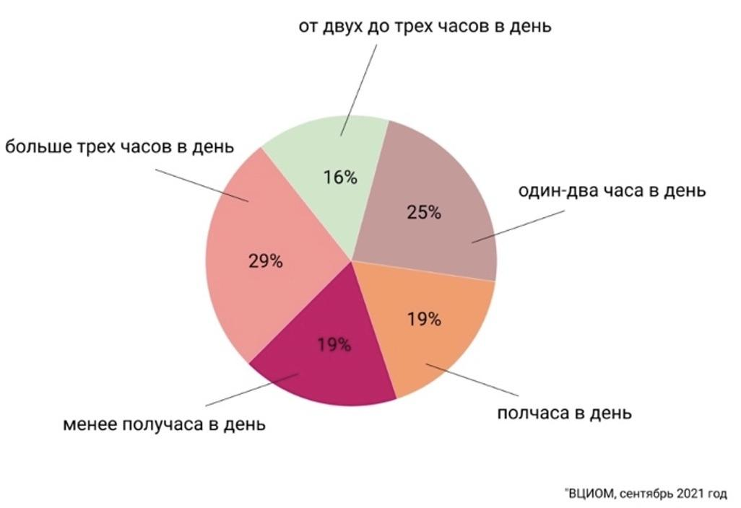
3. Результаты опроса жителей России
Рисунок 1. Сколько времени жители России проводят в социальных сетях и мессенджерах (Источник: Сайт ВЦИОМ)

Slide 4
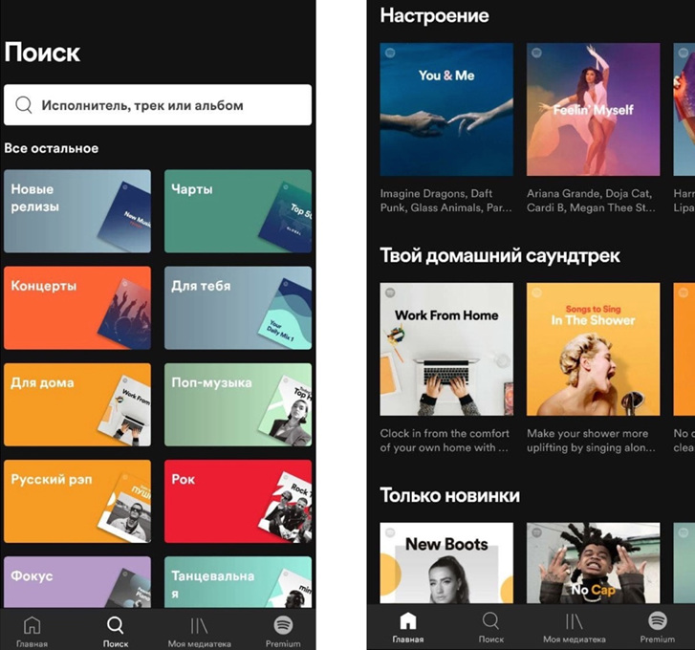
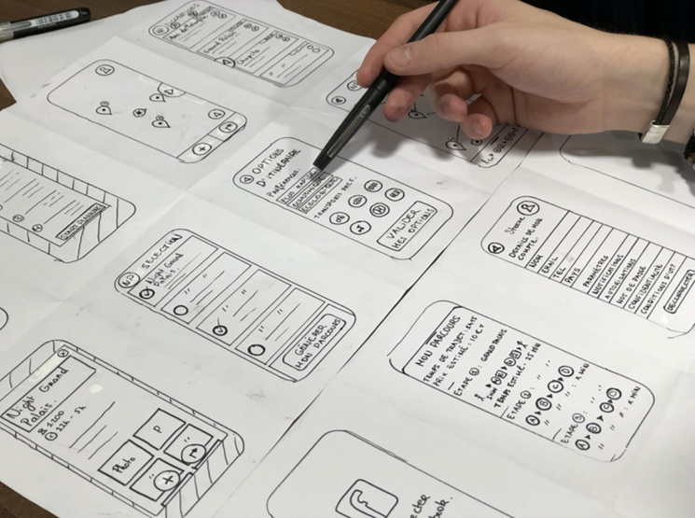
4. Разработка и создание мессенджера
Выбор платформы
Разработка Дизайна и интерфейса
Рисунок 3. Создание эскиза (макета)
(составлено автором)
Рисунок 4. Пример навигации в формате карточек
(составлено автором)

Slide 5
6. SWOT-анализ мессенджера
Таблица 1.
SWOT-анализ мессенджера (составлено автором)
Внутренняя среда | Сильные стороны | Слабые стороны
 | • отсутствие конкурентов в аналогичной сфере; • высокая мотивация команды; •отсутствие больших затрат на начальном этапе стартап проекта мессенджера | • слабый финансовый потенциал; • недостаточно высокий профессиональный уровень команды, отсутствие опыта • отсутствие средств на достаточно сильную рекламу
Внешняя среда | Возможности | Угрозы
 | • ежегодно большое количество абитуриентов-потенциальных клиентов • отсутствие подобной альтернативы у учебных заведений • более интенсивное развитие отрасли IT, потребляющей данную продукцию • появление новых рынков | • экономические кризисы, • нестабильность политической обстановки, • альтернатива мессенджеру как у абитуриентов, так и учебных заведениях, • появление нового соперника, предлагающего более низкие цены

Slide 6
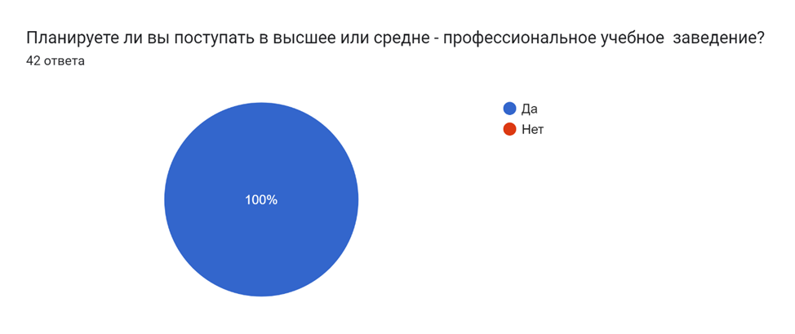
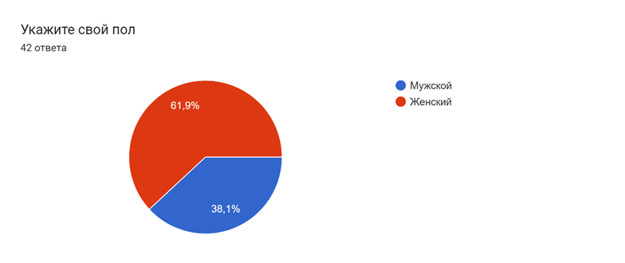
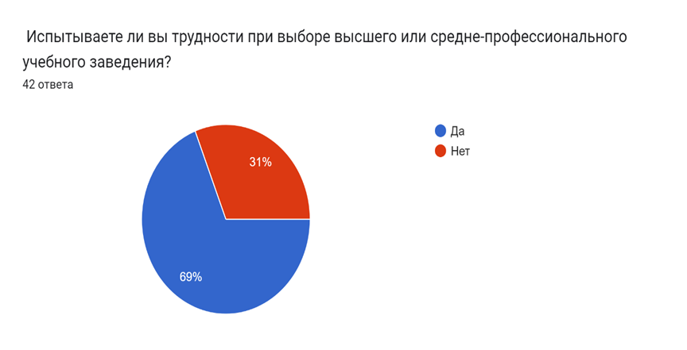
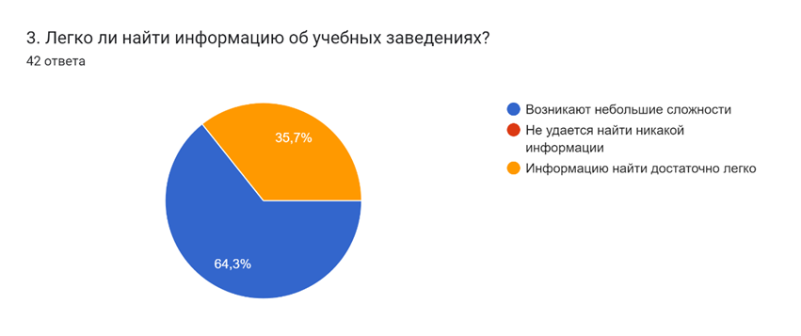
5. Результаты опроса жителей России
Рисунок 7. Кол-во опрашиваемых по возрастному признаку (составлено автором)
Рисунок 8. Потребность к продолжению обучения (составлено автором)
Рисунок 9. Трудности при выборе учебного заведения (составлено автором)
Рисунок 6. Степень сложности нахождения информации об учебных заведениях (составлено автором)

Slide 7
7. План рекламной кампании для продвижения мессенджера
Таблица 2.
рекламная кампания на первоначальном этапе (составлено автором)
Создание своего сайта;
SEO-оптимизация (Создание правильной структуры сайта, оптимизация контента и мета тегов, внутренняя перелинковка, работа над юзабилити сайта, подбор ключевых запросов, которые ищут пользователи в поисковиках;
Ведение собственного блога в социальных сетях( telegram, vk, Яндекс Дзен);
Email-маркетинг (Чтобы собрать список адресатов рассылки, можно создать всплывающие окна на своем сайте с предложением подписаться на рассылку);
Регистрация в системе «Google Мой бизнес». Пройдя верификацию и заполнив данные компанию будет проще найти на просторах интернета. Также система поможет с аналитикой целевой аудитории и продвижением;
Сарафанное радио.

Slide 8
8. MVP
Рисунок 5 Антипример MVP (составлено автором).
Рисунок 6 Минимально-жизнеспособный продукт на примере бургера (составлено автором).

Slide 9
9. Календарный график работ
Таблица 3.
Календарный график работ (составлено автором)
Месяц | Задачи | Срок выполнения
Сентябрь | Создания дизайна приложения | 2 недели
Октябрь | Программирование мобильного приложения на платформах iOS и андроид | 8 недель
Декабрь | Создание сервера | 3 недели
Январь | тестирование | 3 недели
Февраль | Реализация маркетинговой стратегии | -
Март | Организация тестового запуска мессенджера | 2 недели
Апрель | Корректировка мессенджера на основе тестовых результатов | 2 недели
Май – июнь | Запуск полноценного продукта | -

Slide 10
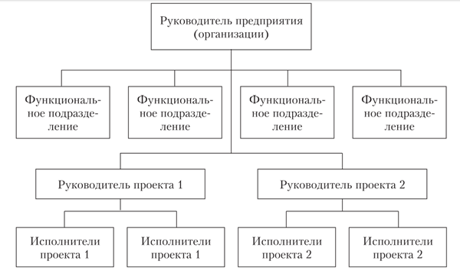
10. Организационная составляющая мессенджера
Таблица. 4
Плюсы и минусы самозанятости (составлено автором)
Один вид налога: 4% и 6%;
Отсутствие страховых взносов, деклараций, ККМ;
Регистрация производится без посещения ИФНС;
Автоматический расчет налогов к уплате;
Возможно совмещение с основным местом работы.
Данная форма имеет и минусы, такие как:
Ограничения по видам деятельности;
Работа без партнеров и инвесторов;
Не формируется актив;
Работа без наемных сотрудников;
Доход ограничен – не более 2,4 млн. в год.
Форма ведения бизнеса
Организационная структура
Рисунок 11. Схема проектной структуры управления (составлено автором)

Slide 11
11. Финансовый план мессенджера
Предполагаемая цена программного продукта
П=С_{ПОЛН}*Р
100
Где:
Сполн – себестоимость;
Р – процент рентабельности.
П = (4 976,5* 15)/ 100 = 746,475 руб
Цена программного продукта равна сумме полной себестоимости и прибыли и рассчитывается по формуле :
Ц = Сполн + П
Ц = 4975,5+ 746,475= 5721,97 руб.
НДС и цена программного продукта с НДС определяется по формулам
НДС = Ц∗18/100
НДС = (5 721,97* 18)/100 =1 029,95 руб.
Цена = НДС + Ц
Цена = 5 721,97 + 1 029,95 = 6 751,92 руб.
Таким образом, предполагаемая стоимость программного продукта составляет 6 751,92 руб. (+лицензия на распространение платформы= 70 000 руб
Таблица 7.
Амортизационные затраты (составлено автором)
Вид оборудования | Первоначальная стоимость, руб. | Кол-во рабочих месяцев | Норма амортизации, % | Сумма амортизационных отчислений, руб.
Ноутбук | 60 500 | 8 | 12,5 | 4609,5
Итого | - | - | - | 4609,5
Срок окупаемости мессенджера, при цене в 40 руб. на мобильных маркетах
Т = К/П
где:
Т – срок окупаемости приложения,
К – итоговая стоимость разработки приложения, П – стоимость продажи приложения через маркет.
В нашем случае: К = 76 751,92 руб., П = 40 руб.
Следовательно: Т = 76 751, 92/ 40
Т= 1918,8
Таким образом, можно сделать вывод что мессенджер окупит стоимость разработки приложения через 1919 скачиваний.
.
Таблица 8.
Затраты на электроэнергию (составлено автором)
Вид оборудования | Кол-во (шт.) | Мощность, кВт | Стоимость 1 кВт/час, руб. | Время работы оборудования, час | Сумма затрат, руб.
Ноутбук | 1 | 0,3 | 3,09 | 396 | 367
Итого | - | - | - | - | 367

Slide 12
Спасибо за внимание!

